Slide 1
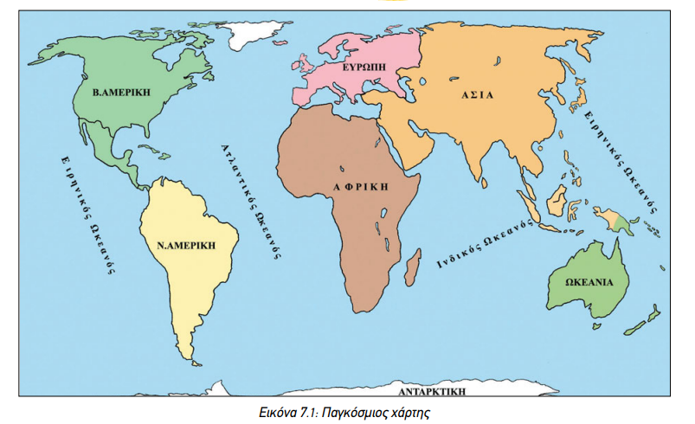
Πηγαίνουμε στη σελίδα 29.
Παρατηρούμε την εικόνα με προσοχή και εντοπίζουμε την Ελλάδα!
Την εντοπίσατε;;;

Slide 2
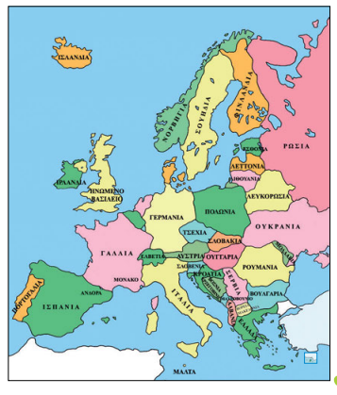

Slide 3
Θέση στην Ευρώπη
Σε ποια χερσόνησο;
Θάλασσες
Σταυροδρόμι τριών Ηπείρων
Μεταφορές και συγκοινωνίες
Αιγαίο Πέλαγος
Ιόνιο Πέλαγος
Λιβυκό Πέλαγος

Slide 4
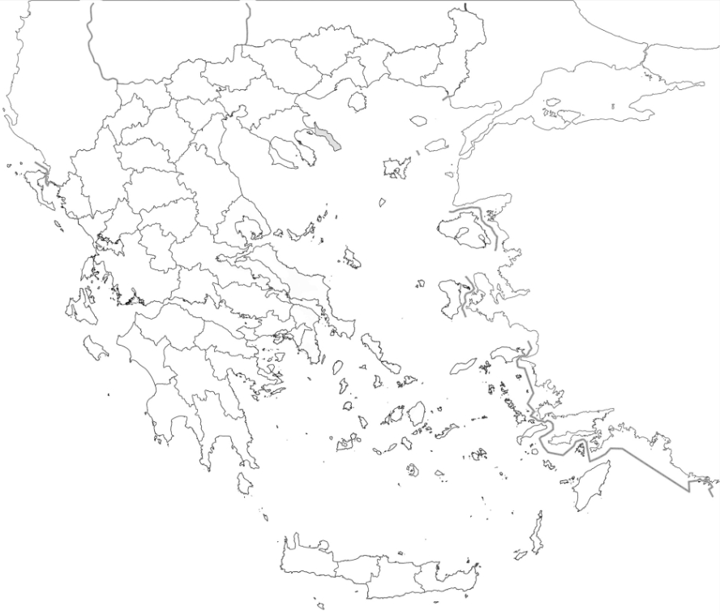
Ας φτιάξουμε τον χάρτη της Ελλάδας

